Slide 1
Team 2: Lions-4-Charity
Eine Präsentation für das TOP-Projekt 2023 für Herr Kurpjuweit

Slide 2
Gliederung
Teamvorstellung
Hintergrund zu Lions
Planung
Demo
QR-Code + Fragen

Slide 3
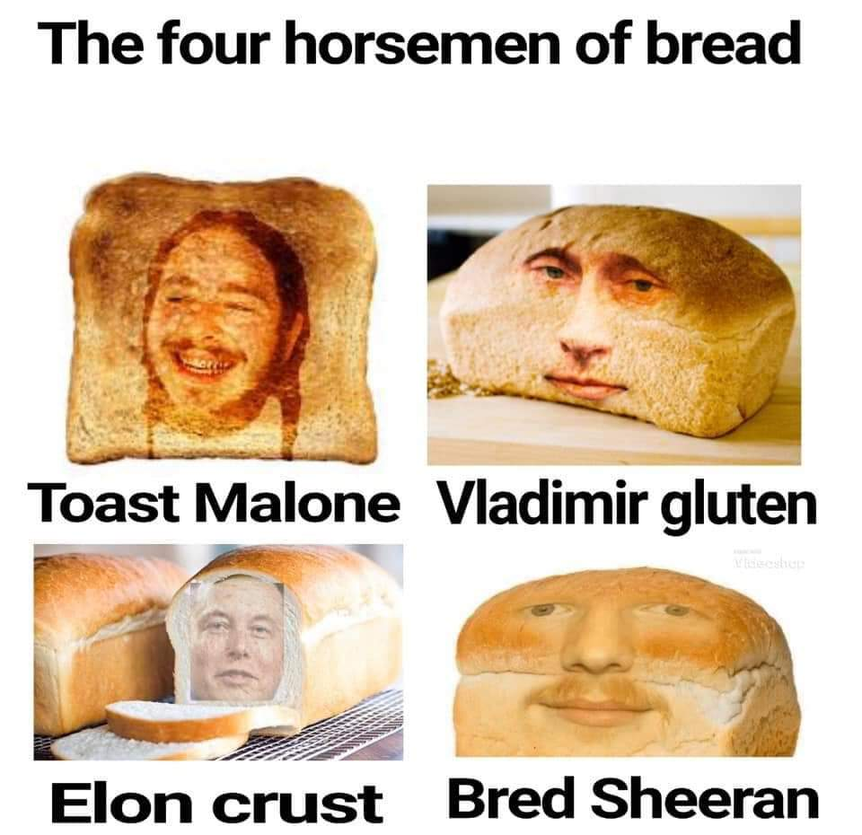
Das Scrum Team

Slide 4

Hintergrund – Wer sind die Lions?

Slide 5
„We serve-Wir helfen gemeinsam“
Ehrenamtlich dort helfen, wo Unterstützung gebraucht wird
Gründung vor mehr als 100 Jahren
Über 1,4 Millionen Mitglieder in über 200 Ländern
Mitgliedstärkste, weltweite Clubbewegung
Allein In Deutschland: In 1580 Clubs sind 52.000 Frauen und Männer tätig
Werte Der Lions:
Menschlichkeit
Freundschaft
Wahrhaftigkeit
Staatsbürgerliches Bewusstsein
Gesellschaftliche Verantwortung
Informationen basierend auf: Wer sind die Lions - Lions Deutschland

Slide 6
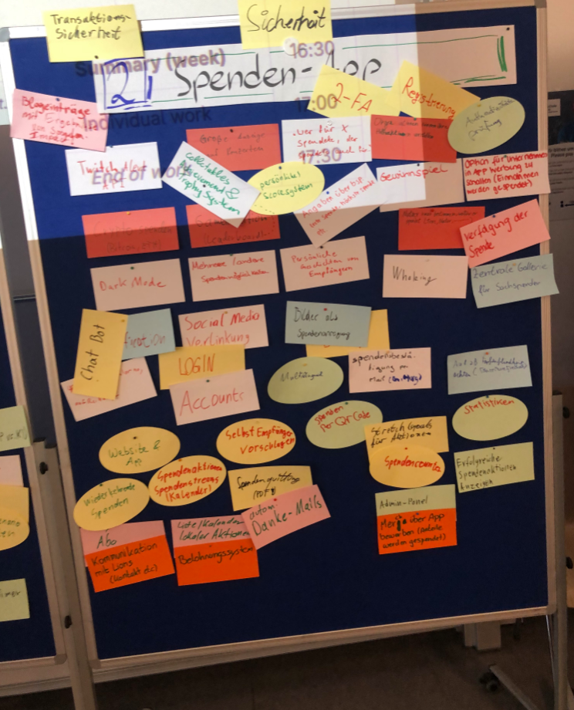
Planung
1. Brainstorming:
Ideensammlung zum Begriff „Spenden-App
Erinnern: Wie hat der Kunde sich das vorgestellt
Was ist essentiell
Was zählt als „Add-On“
Was benötigen wir?
Womit müssen wir anfangen?

Slide 7
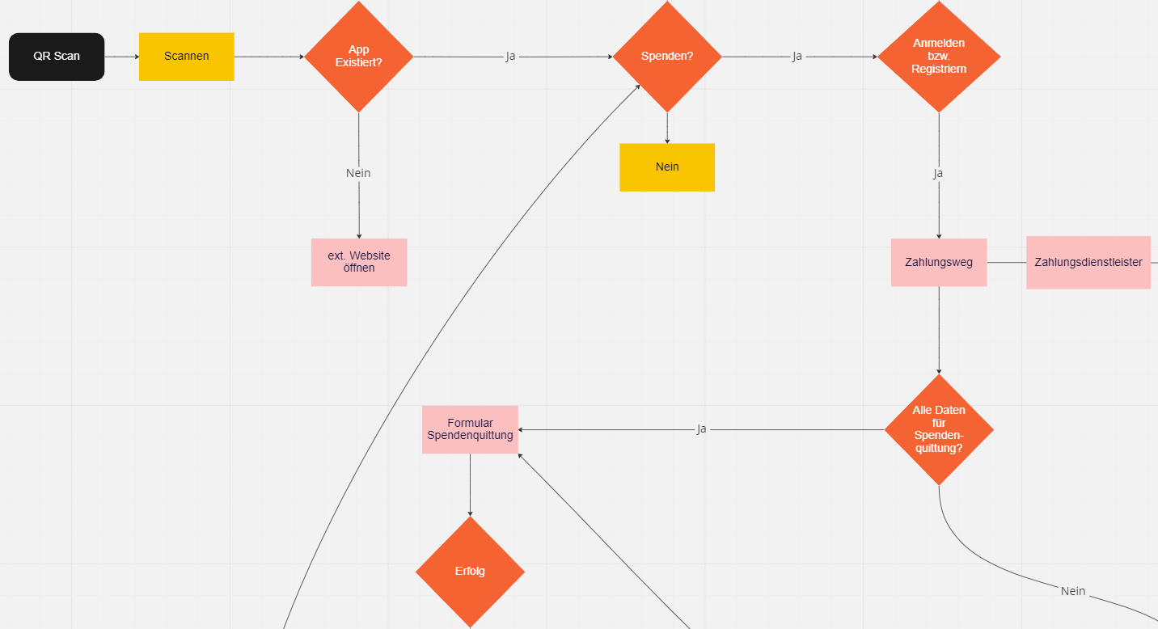
Planung - Miro
2. Ablauf durchspielen:
Überlegung: Startpunkt der App = QR-Code
Einzelne Schritte nach einscannen?
Welche Möglichkeiten hat der Nutzer?
Welche Seiten notwendig?
Welche Daten notwendig?
Funktionen außerhalb des Bezahlprozesses?

Slide 8
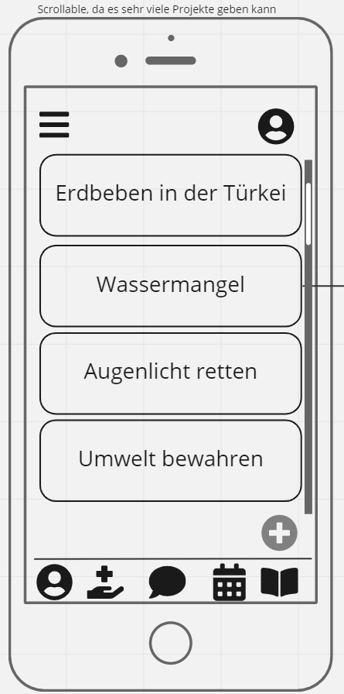
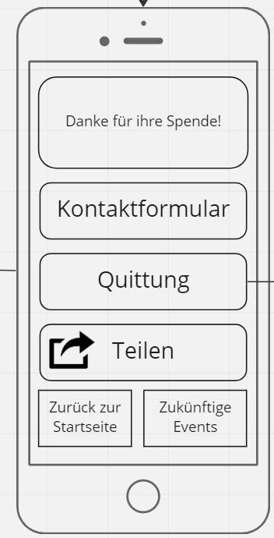
Planung - Miro
3. Entwurf der Sketches
Erstellen der Hauptseiten
Entwurf einzelner Unterseiten
Überlegen: Was beinhalten die Seiten
Ausschnitte aus dem Miro Board: Team Lion - Mockup, Online Whiteboard for Visual Collaboration (miro.com)

Slide 9
Development
Programmiert für Flutter (dart)
Entwicklung einer Web-App
Verwendung einer Google-Firebase für die Datenspeicherung
Verwendung eines Flask-Servers für Bezahlungen

Slide 10
Demo
(Website Bild bitte)

Slide 11
Das war‘s auch schon Fast ☺
(Enter QR-Code)
Fragen?

